Slide 1

Bài tập giữa kỳ Môn : Nhập môn Trí tuệ nhân tạo
Chương trình chơi cờ caro cho
người đánh với máy
Người hướng dẫn: THẦY Lê Anh Cường
Người thực hiện: TĂNG BẢO KIÊN – 51800203
PHẠM VŨ LONG KHẢI – 5180875
Nhóm : 1

Slide 2
Yêu cầu đề bài :
Xây dựng chương trình chơi cờ caro cho người đánh với máy Bàn cờ 12 x 12
Cấu trúc dữ liệu cho bàn cờ, tính pattern trạng thái bàn cờ, hàm tính điểm trạng thái, xác định trạng thái kết thúc (người thắng người thua [3.5 điểm]
Xây dựng hàm tính nước đi cho máy theo thuật toán Minimax [3 điểm]
Bổ sung thuật toán cắt nhánh anpha-beta [2 điểm]
Các phần còn lại: giao diện, chọn nước đi, ... [1.5 điểm]

Slide 3
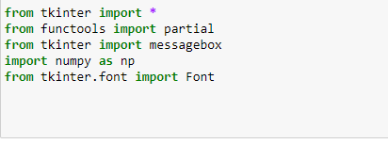
1. Cấu trúc dữ liệu cho bàn cờ,… - Import thư viện

Slide 4
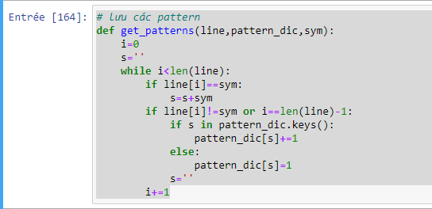
-Hàm get_patterns ()

Slide 5
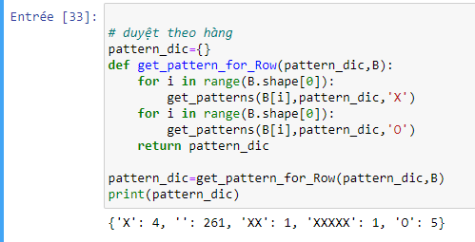
- Các hàm count X và O
Hàm get_pattern_for_Row():

Slide 6
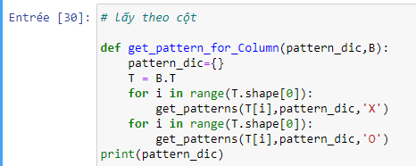
Hàm get_pattern_for_Column()

Slide 7
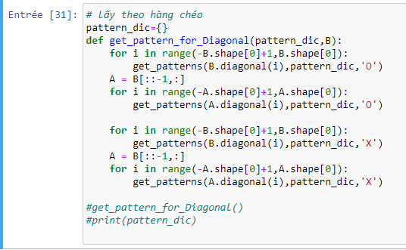
- Hàm get_pattern_for_ Diagonal ():

Slide 8
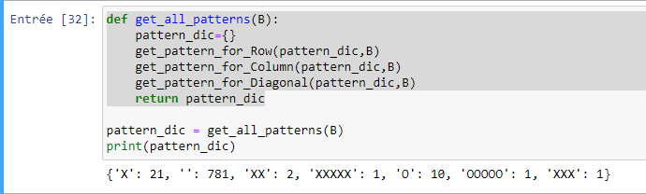
Hàm get_all_patterns ()

Slide 9
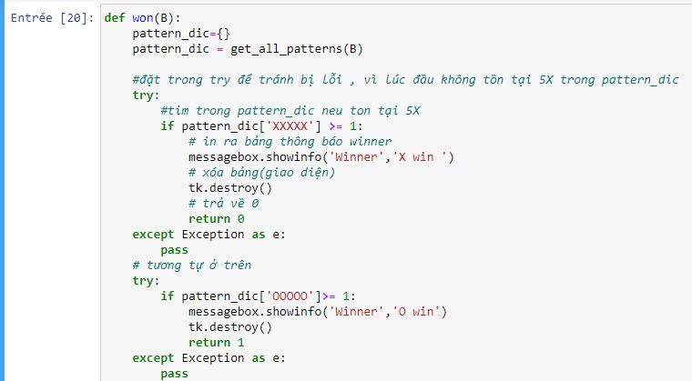
Hàm xác định xác định trạng thái kết thúc (người thắng người thua)

Slide 10
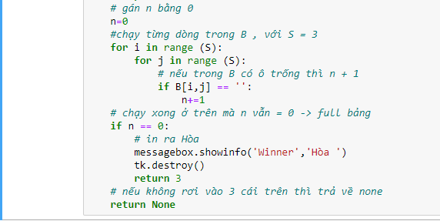

Slide 11
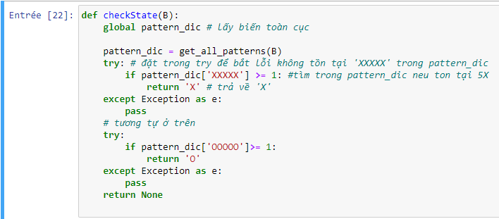
-hàm tính tính pattern trạng thái bàn cờ, điểm trạng thái

Slide 12
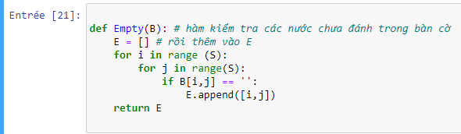
2,3. Xây dựng hàm tính nước đi cho
máy theo thuật toán Minimax, bổ sung thuật toán cắt nhánh anpha-beta
Hàm Empty()

Slide 13
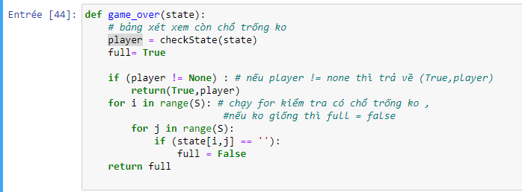
Hàm game_over()
Hàm Add()

Slide 14
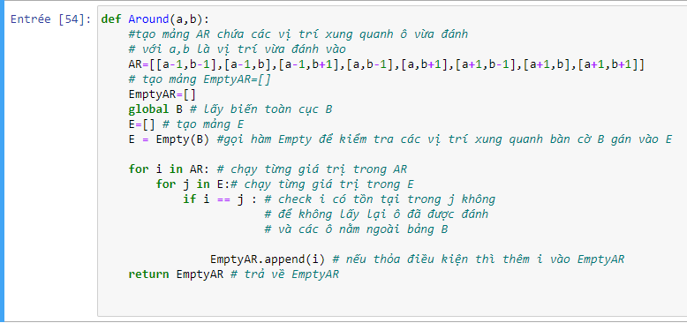
Hàm Around()

Slide 15
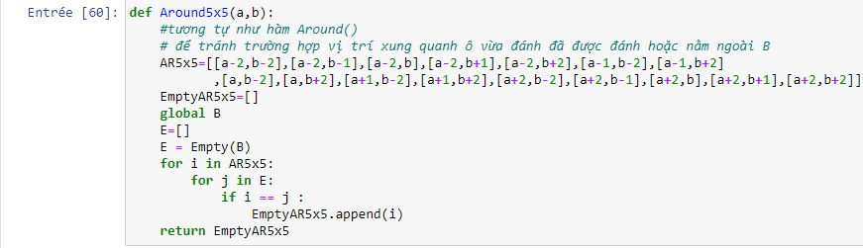
Hàm Around5x5()

Slide 16
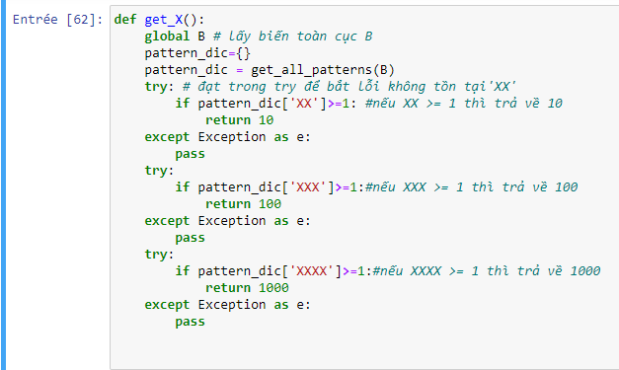
Hàm get_X()

Slide 17
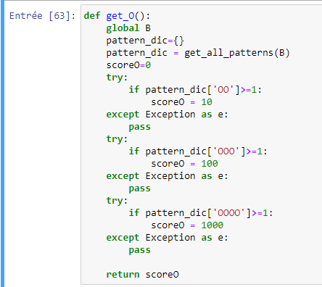
Hàm get_O()

Slide 18
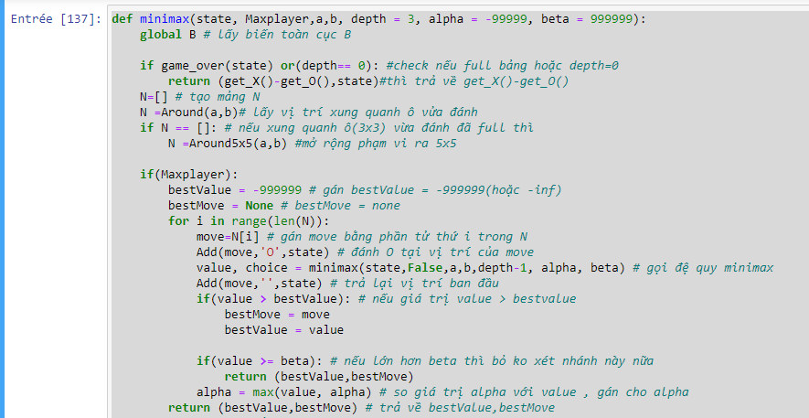
Hàm minimax()

Slide 19
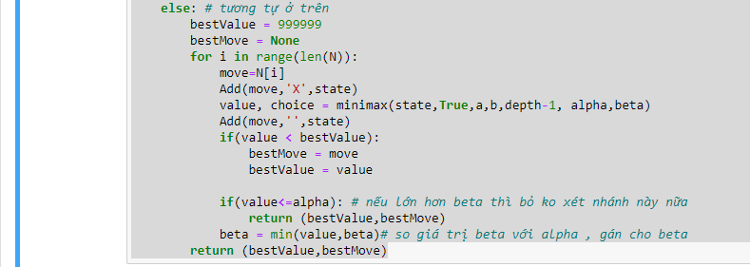

Slide 20
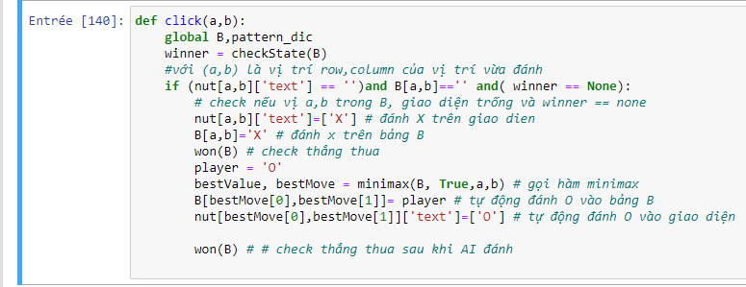
4. Giao diện
Hàm click()

Slide 21
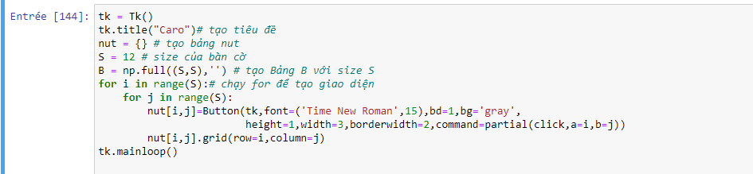
Hàm tạo Giao diện và chạy chương trình

Slide 22
